Slide 1
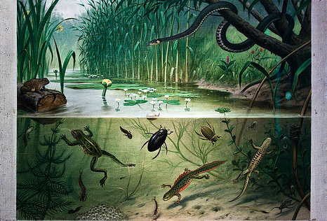
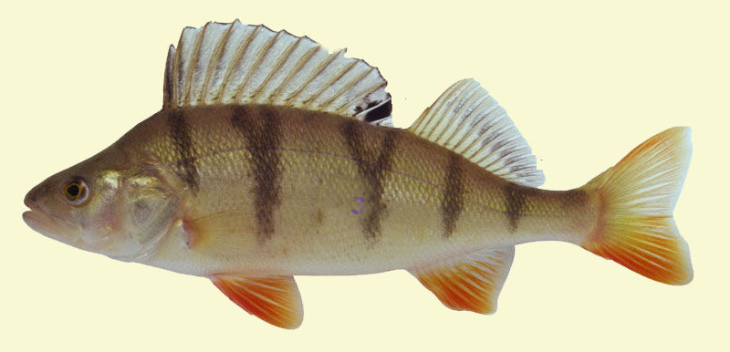
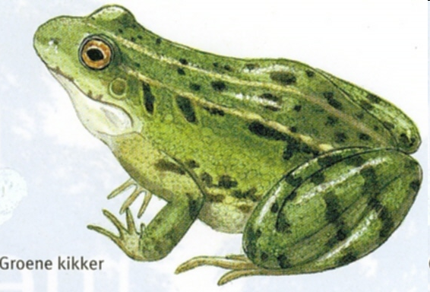
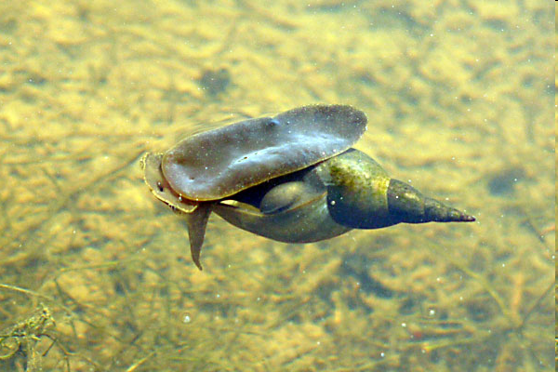
Waterbeestjes (dia 1: intro)
Baars
Poelslak

Slide 2
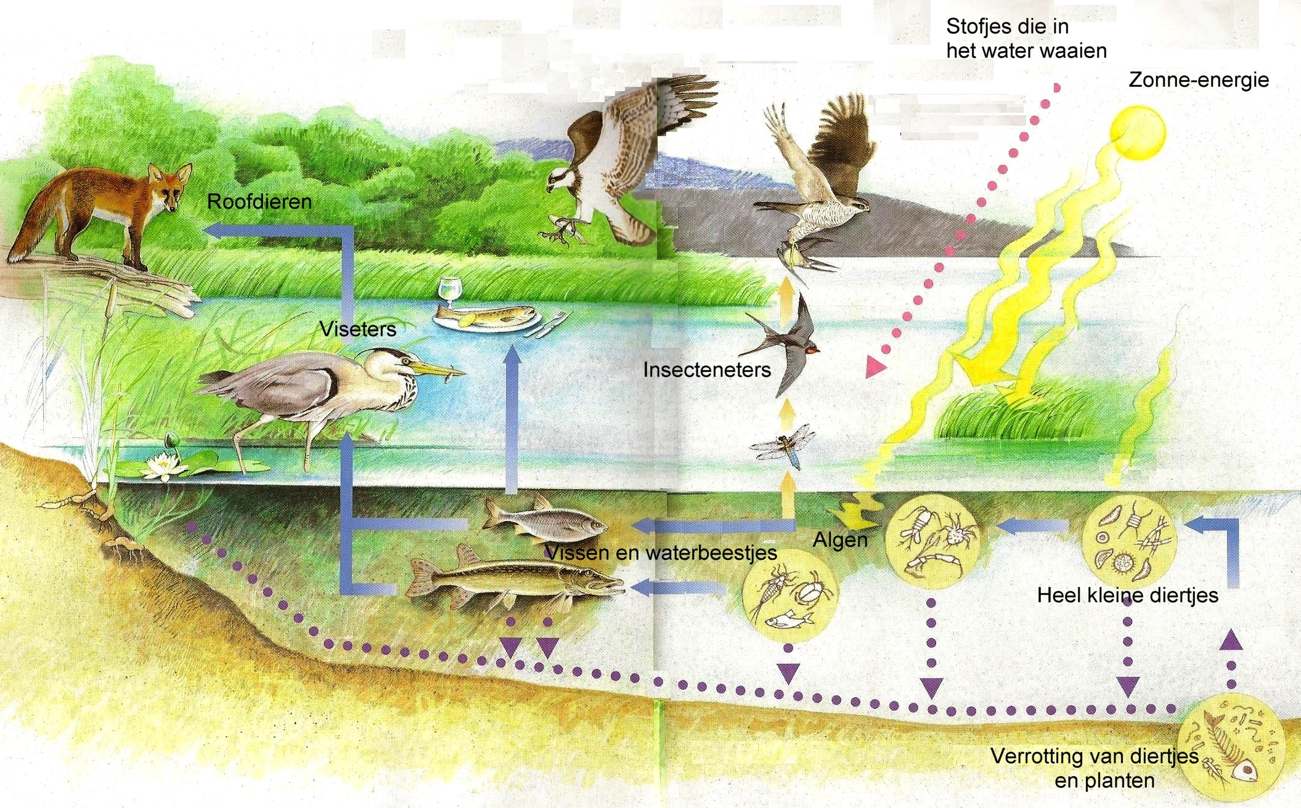
Waterbeestjes (dia 2:voedselketen/kringloop)

Slide 3
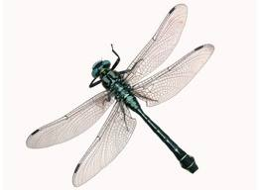
Waterbeestjes (dia 3:Libellelarve en libel)
-uitschuifbek van libellelarve
libel
(klik op de volgende link voor een filmpje over het leven van de libel) https://schooltv.nl/video-item/libellenlarve-een-dier-met-straalaandrijving
De libellenlarve haalt uit het water in zijn darmen zuurstof uit het water Dit werkt tevens als hydrojet systeem waarmee hij zich snel kan voortbewegen. Libellenlarven hebben een uitschuifbare bek waarmee ze razendsnel hun prooi zoals een muggenlarve kunnen opeten.

Slide 4
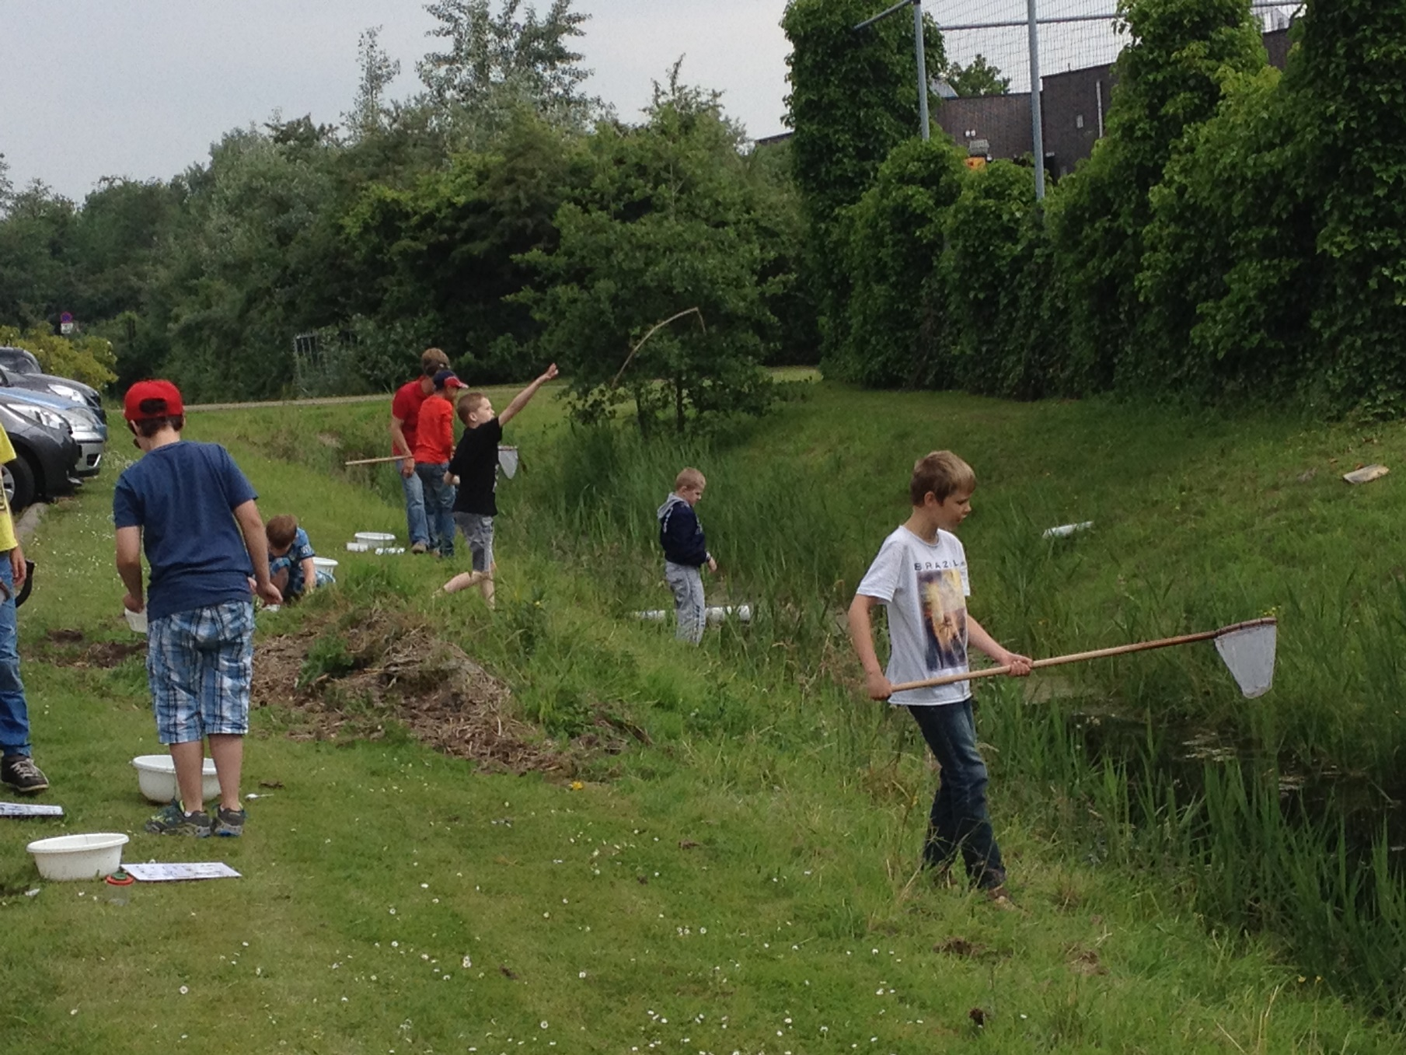
Waterbeestjes (dia 4: wat gaan we doen: scheppen)

Slide 5
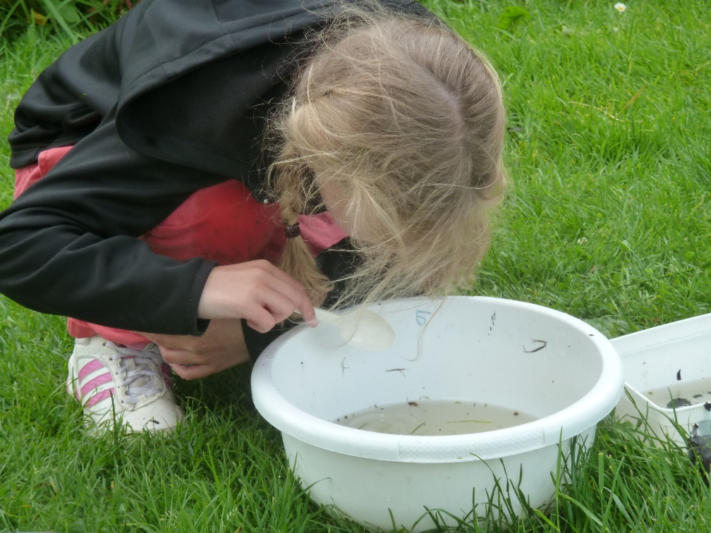
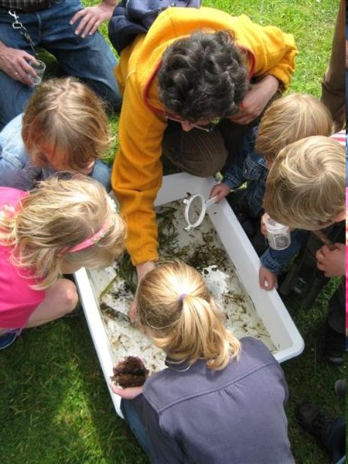
Waterbeestjes (dia 5:Wat gaan we doen: bekijken)

Slide 6
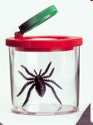
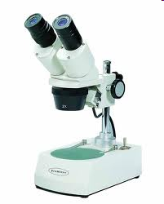
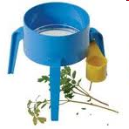
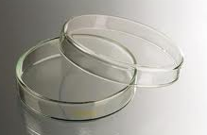
Waterbeestjes (dia 6: hulpmiddelen)
Stereo microscoop
Loeppotje
Driepootloep
Petrischaaltje

Slide 8
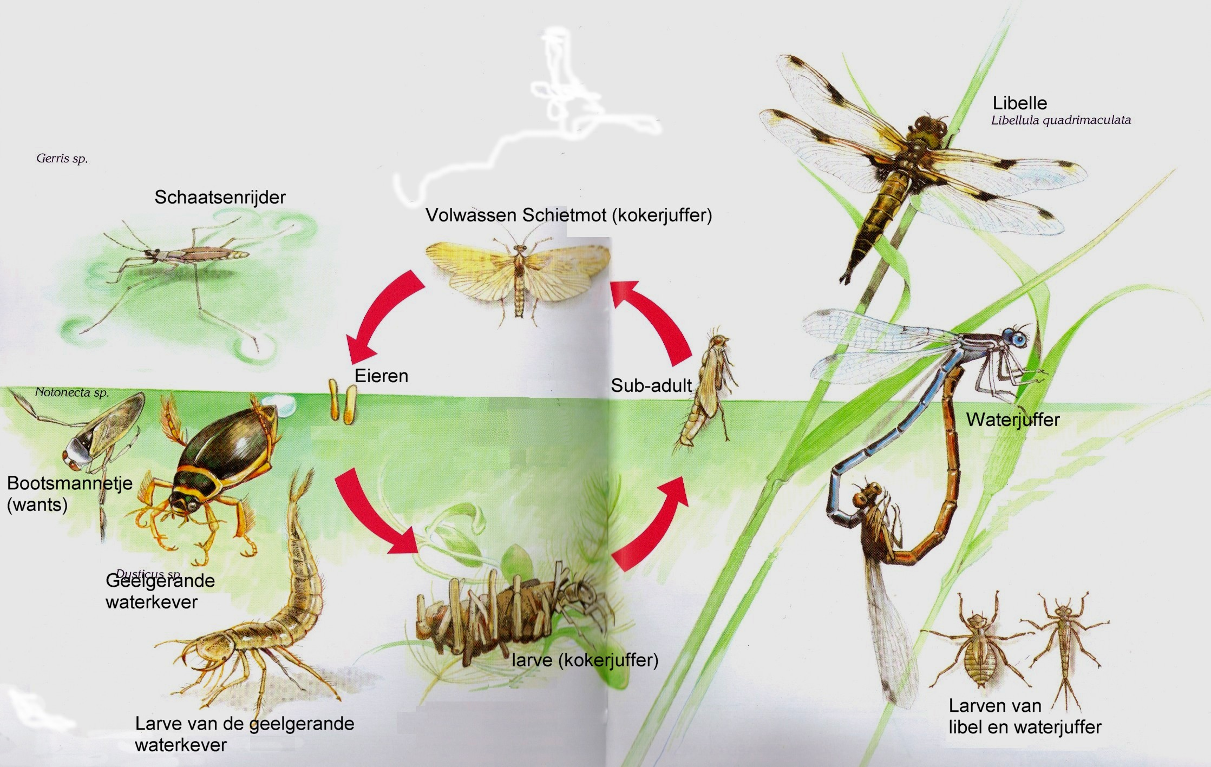
Waterbeestjes (dia 8:ontwikkeling)

Slide 9
Waterbeestjes (dia 9: metamorfose)
(Klik op de link voor een filmpje over de metamorfose van de libel)
https://schooltv.nl/video-item/van-larve-tot-libel-lelijke-larve-wordt-mooie-libel
De ‘geboorte’ van een libel wordt ook wel ‘uitsluipen’ genoemd. Dit is de voltooiing van de metamorfose van larve naar volwassen libel.

Slide 10
EINDE

